Slide 1
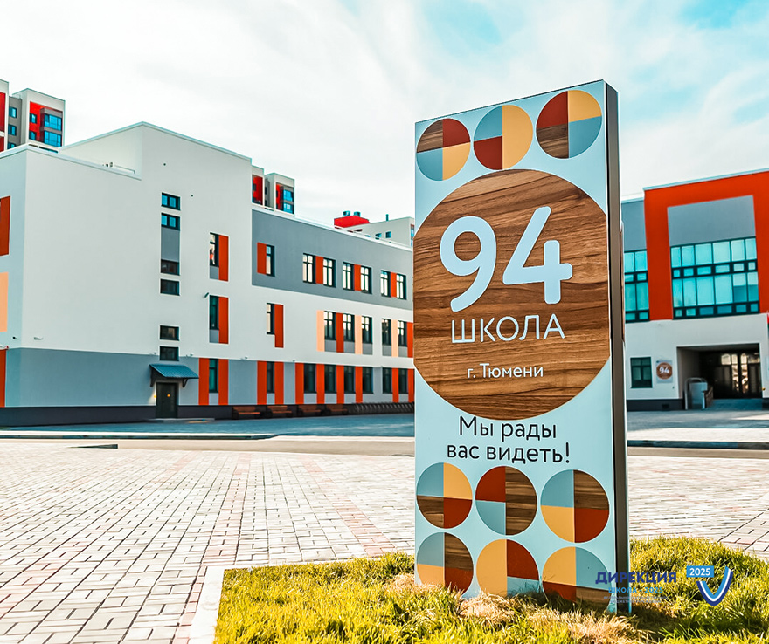
Межрегиональный форум
«Наставничество:
эстафета знаний и опыта»
Из опыта работы
МАОУ СОШ № 94
Город Тюмень
2021

Slide 2
Институт наставничества 2018-2021
Молодой педагог + педагог наставник
Вновь прибывший педагог + педагог тьютор
Notes:
Добрый день, уважаемые коллеги. Вашему вниманию мы представляем наработки Муниципального автономного общеобразовательного учреждения средней общеобразовательной школы №94 города Тюмени в направлении «Наставничество»:
-молодой педагог и педагог наставник
-вновь прибывший педагог в образовательную организацию и педагог-тьютор.
Для справки:
в 2019 численность педагогических работников составляла- 102 чел., количество прибывших молодых специалистов – 11 чел.;
в 2020г при численности педагогических работников 139 чел, 20 чел молодых специалистов;
в 2021- численность педколлектива 160чел, вновь прибывших молодых специалистов – 19 чел.
Представленная вашему вниманию статистика, отражает факт ежегодного обновления состава молодыми специалистами, на сегодняшний день их 26 чел./16% от общего числа.
Развивать институт «Наставничества» начали с 2018 – 2019 учебного года.

Slide 3
Как замотивировать педагогов на эффективное результативное профессиональное взаимодействие
Notes:
Был определен регламент, определены планируемые результаты, ожидаемые эффекты. Но. К сожалению, не удалось в полной мере реализовать задуманное.
Неоправданные надежды на ожидаемый результат заставили пересмотреть систему организации работы в части наставничества. Перед методической службой школы встал вопрос: как замотивировать педагогов на эффективное результативное профессиональное взаимодействие. Поиск ответов на возникший вопрос помог выявить причины непродуктивной работы.

Slide 4
Причины неэффективной работы
Формализм
Бумажная работа
Назначение наставника администрацией школы
Notes:
Причины, которые нам удалось выявить на данном этапе:
Первая – назначение наставников за молодыми коллегами и тьюторов за вновь прибывшими учителями администрацией школы
Вторая - формализм в отношении, соответственно, и в результатах.
Третья – бумаготворчество, неоправданный перечень документов.
Выявленные проблемы помогли определить пути их решения

Slide 5
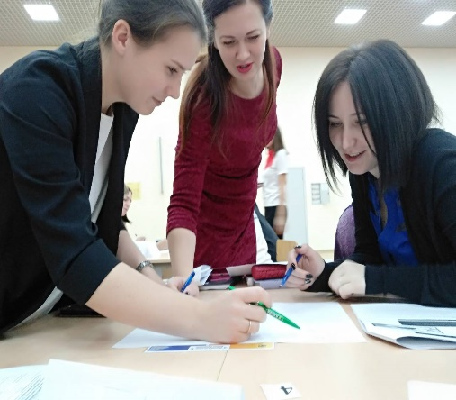
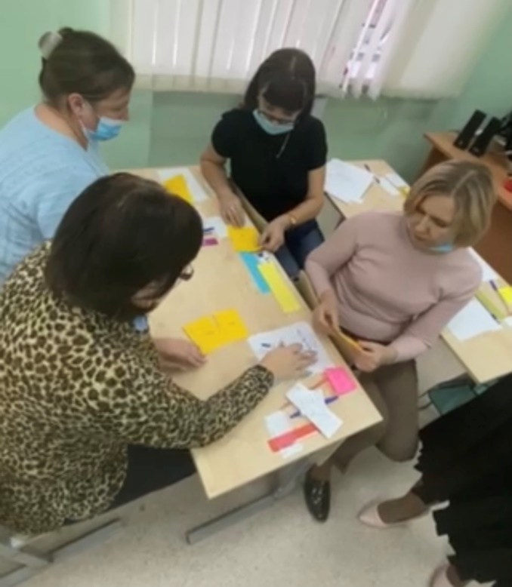
Шаг 1
Профессиональное взаимодействие
Совместная работа в группах
Notes:
Шаг 1
Предоставили возможность для самостоятельного выбора. Чтобы выбор был осознанным и правильным, создали условия для активного профессионального взаимодействия. В план работы на август 2019-2021 учебного года включили работу в творческих группах по параллелям (1-5 классы) Содержание работы включало составление сценария родительского собрания и моделирование его. Педагоги распределили роли таким образом, что роль учителя играл молодой педагог, все остальные были в роли родителей. Такая организация работы помогла не только эффективно составить содержание родительского собрания и подобрать способы организации активной деятельности родителей, но и создать ситуацию успеха для молодых коллег в дальнейшем в проведении собрания. Были заданы все вопросы, которые могли поступать от родителей и даны ответы на них. Результат данного мероприятия - отсутствие запросов родителей после первого родительского собрания о переводе детей из класса молодых коллег к более опытным учителям, вопросы смены классного руководителя, вопросов по способам организации деятельности детей на уроках, и конечно, установить положительный эмоциональный контакт с родителями, внутри педагогического коллектива.

Slide 6
График посещения уроков
(сентябрь, октябрь )
Дата | Предмет | Номер Урока Смена | Корпус | Класс | Тема урока | Методические лайфхаки | Учитель
20.09.2021 | Алгебра | 3 урок 1 смена | 1 корпус | 9в | Свойства функций | Разнообразные способы организации учебной деятельности: работа в парах, группах, индивидуальная работа | К. Светлана Алексеевна
22.09.2021 | Биология | 2 урок 1 смена | 2 корпус | 5к | Разнообразие живой природы | Организация эффективного взаимодействия ученик – учебный материал | М. Юлия Юрьевна
24.09.2021 | Обществознание | 4 урок 1 смена | 1 корпус | 9а | Политические режимы | Организация урока на принципах индивидуального и дифференцированного подхода | С. Оксана Алексеевна
29.09.2021 | Русский язык | 2 урок 1 смена | 2 корпус | 10а | Повторение. Стили речи. Научный стиль. | Технология смешанного обучения группа «Ротация», модель «Смена рабочих зон» | Щ. Лариса Альбертовна
Notes:
Следующей составляющей для эффективного выбора наставников, согласно плана методической работы 1 четверти - организация открытых уроков, Составление графика посещений.
Обращаем ваше внимание на тот факт, что в графике указаны методические находки, которыми учителя будут делиться на заявленных уроках. Такая форма помогает молодым педагогам и вновь прибывшим коллегам сделать эффективный выбор, с учетом имеющихся профессиональных затруднений. Запрос обрабатывается администрацией школы. Согласно полученных материалов администрация корректирует расписание учебных занятий.

Slide 7
Шаг 2
Самостоятельный выбор
Notes:
Следующей составляющей для эффективного выбора наставников, согласно плана методической работы 1 четверти - организация открытых уроков, Составление графика посещений.
Обращаем ваше внимание на тот факт, что в графике указаны методические находки, которыми учителя будут делиться на заявленных уроках. Такая форма помогает молодым педагогам и вновь прибывшим коллегам сделать эффективный выбор, с учетом имеющихся профессиональных затруднений. Запрос обрабатывается администрацией школы. Согласно полученных материалов администрация корректирует расписание учебных занятий.

Slide 8
Шаг 3
Мониторинг методических
дефицитов и профицитов
Критерии | Не испытываю трудностей | Нужна помощь | Могу поделиться
Составление инструментов мониторинга трудностей учащихся
В подборе содержания урока
В организации умения активизировать мыслительную деятельность каждого учащегося на уроке
В организации умения учить обучающихся вести учебный диалог
В организации умении эффективно сочетать репродуктивную и проблемную формы обучения
В организации умения задавать задачи и четкие критерии самоконтроля и самооценки
В организации умения добиваться осмысления учебного материала всеми учащимися, используя для этого специальные приемы.
В организации умения осуществлять индивидуальный подход
В организации умения осуществлять дифференцированный подход
В организации умения использовать цифровых ресурсов
В организации умения использовать образовательных платформ на уроке
В организации умения конструировать интегрированный урок
В организации умения конструировать урок вне школьных стен
В организации умения конструировать урок с использованием технологии смешанного обучения
В использовании технологии развития критического мышления
В формировании умений работать с информацией
В формировании навыков смыслового чтения
Notes:
Шаг 3
В начале второй четверти осуществляется мониторинг профессиональных дефицитов и профицитов, в котором участвуют все педагоги школы. Инструмент мониторинга – диагностическая карта, которая представляет собой критерии эффективной профессиональной деятельности для организации и проведения современного урока. Обращаем ваше внимание на то, что эти же критерии входят в оценочный лист посещения уроков. Карта представляет собой таблицу. Первый столбик критерии, следующие три столбика показатели:
Умею
Могу поделиться
Испытываю трудности
Такая форма диагностики позволяет получить персонифицированный банк профессиональных дефицитов и профицитов и точечно спланировать взаимообмен опытом внутри школы, а также, уровень профессиональной самооценки и притязаний педагогов.

Slide 9
Шаг 4 Интегрированная карта
Notes:
Шаг 4
На основе результатов мониторинга и внутришкольного контроля наставником и молодым педагогом составляются индивидуальные образовательные маршруты на период посткурсовой подготовки.
При реализации ИОМ молодого педагога наставник выполняет несколько функций:
- информирование и координация в выборе форм и способов повышения квалификации, как вне образовательной организации, так и внутри нее, используя потенциал других коллег;
- контроль реализации плана мероприятий;
- оказание методической и психологической поддержки.
Для дальнейшего взаимодействия на основе ИОМов составляется интегрированная карта мероприятий для наставника и молодого специалиста с учетом выявленных дефицитов и профицитов педагогов.
Шаг 5 промежуточная экспертиза выполненных мероприятий согласно ИОМ

Slide 10
Шаг 5
Экспертиза ИОМ
1 | «Приемы и методы работы на уроке с использованием ТСО» | Открытый урок | Январь
2 | Научно - методический семинар "Инклюзивное образование в 21 веке" | Посещение | Май
3 | Трансформация урока | Открытый урок | Март
4 | Технология смешанного обучения как инструмент повышения качества образования. | Мастер-класс | Январь
5 | Современной урок технологии: цифровое пространство и профессионализация содержания | Открытый урок | Март
6 | Межрегиональная педагогическая конференция «Гуманитарный урок в цифровой среде» | Выступле-ние с докладом | Сентябрь
7 | Способы индивидуализации обучения на основе использования образовательной платформы Учи.ру | Открытый урок | Октябрь

Slide 11
Шаг 6
Корректировка ИОМ
 | Научно - методический семинар "Инклюзивное образование в 21 веке" | Посещение | Май
 | Способы индивидуализации обучения на основе использования образовательной платформы Учи.ру | Открытый урок | Октябрь
 | Мероприятия, актуальность которых обозначилась в ходе работы

Slide 12
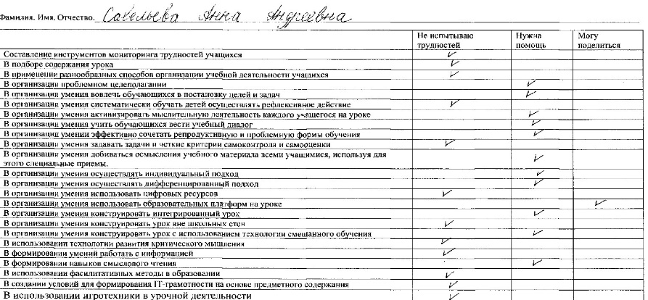
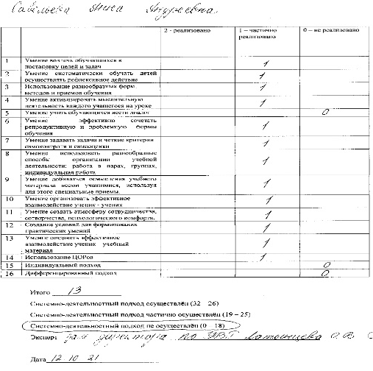
Шаг 7
Наставник
Минимизация документооборота
1. Диагностическая карта
2. Интегрированная карта
3. Результаты ВШК

Slide 13
Молодой педагог
Шаг 7
Минимизация документооборота
1. Интегрированная карта
2. Тетрадь наставника
3. Чек-лист для обратной связи

Slide 14
Конкурсное движение
Notes:
Сильнейшим импульсом для активизации работы в данном направлении послужило участие в 2019-2020 учебном году наших коллег, учителей английского языка, молодого педагога Резниченко Софьи Валерьевны и наставника Зиминой Инессы Владиславовны в региональном конкурсе «Две звезды». Из своего опыта участников коллеги подарили системе работы наставников профессиональный постулат: «Обучаемся друг у друга, заряжаемся друг от друга» Сегодня – это главный принцип работы в этом направлении. Более подробно коллеги об этом расскажут.

Slide 15
День наставничества в рамках методической недели
«PROпедагога- PROдвигая педагога»
Программа:
9.00 – 10.30 Работа в паре.
«Обучаемся друг у друга, заряжаемся друг от друга: «Мои профессиональные и личностные лайфхаки»
10.30 – 11.00 «Волна позитива» (флешмоб)
11.00 – 11.30 Кофе-пауза
11.30 – 13.00 «Все мы разные, но все мы вместе» (профессиональная мастерская), презентация полученного опыта ( ВКС из кабинета, в котором работала каждая пара).
Notes:
В этом учебном году мы продолжили поиск новых форм взаимодействия.
Методическая неделя ноября 2021 «Про педагога- продвигая педагога» стала трамплином для взлёта в работе наставничества. Программа дня представлена вашему вниманию на слайде
9.00 – 10.30 Работа в паре. «Обучаемся друг у друга, заряжаемся друг от друга. Мои профессиональные и личностные лайфхаки»
10.30 – 11.00 Волна позитива (флешмоб) актовый зал
11.00 – 11.30 кофе брейк
11.30 – 13.00 «Все мы разные, но все мы вместе» (профессиональная мастерская), презентация полученного опыта, ВКС из кабинета, в котором работала каждая пара.
Результат – рождение клуба Наставник94 # Успех вместе! , девиз«Обучаемся друг у друга, заряжаемся друг от друга, участниками которого стали молодые коллеги и их наставники.

Slide 16
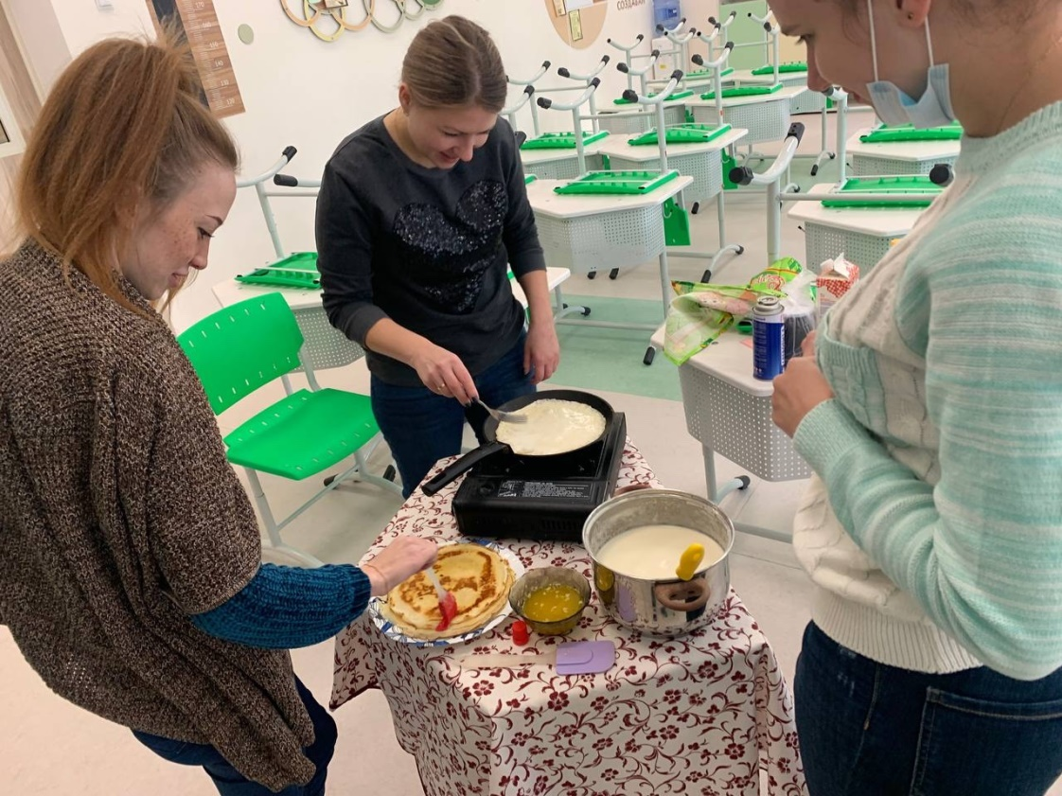
Методическая сессия
Работа в паре «Обучаемся друг у друга,
заряжаемся друг от друга:
«Мои профессиональные и личностные лайфхаки

Slide 17
Методическая сессия
«Волна позитива» (флешмоб)

Slide 18
Методическая сессия
«Все мы разные, но все мы вместе»
(профессиональная мастерская)

Slide 19
декабрь 2021
Клуб Наставник 94 # Успех вместе!
«Обучаемся друг у друга, заряжаемся друг от друга».
Тренинг «Креативное решение проблем»
Динамическая пауза «Здоровье в порядке, спасибо зарядке»
Мастер-класс «В канун Нового года. «Секреты Шараповой»
Участие в церемонии закрытия конкурса.
Notes:
В этом учебном году мы продолжили поиск новых форм взаимодействия.
Методическая неделя ноября 2021 «Про педагога- продвигая педагога» стала трамплином для взлёта в работе наставничества. Программа дня представлена вашему вниманию на слайде
9.00 – 10.30 Работа в паре. «Обучаемся друг у друга, заряжаемся друг от друга. Мои профессиональные и личностные лайфхаки»
10.30 – 11.00 Волна позитива (флешмоб) актовый зал
11.00 – 11.30 кофе брейк
11.30 – 13.00 «Все мы разные, но все мы вместе» (профессиональная мастерская), презентация полученного опыта, ВКС из кабинета, в котором работала каждая пара.
Результат – рождение клуба Наставник94 # Успех вместе! , девиз«Обучаемся друг у друга, заряжаемся друг от друга, участниками которого стали молодые коллеги и их наставники.

Slide 20
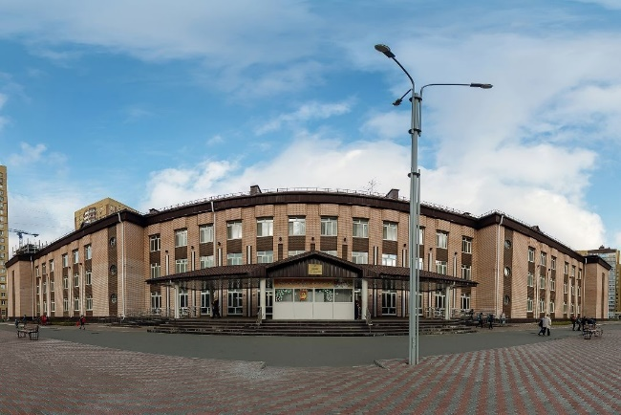
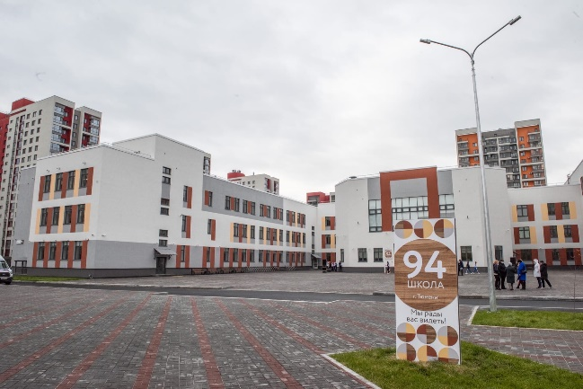
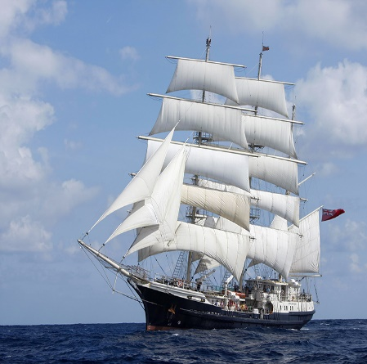
Пробуем
Открываем
Анализируем
Корректируем
Продолжаем…
МАОУ СОШ 94 город Тюмень
Notes:
28 декабря состоялось очередное заседание Клуба.
Развиваясь, в том числе, и в направлении открытости образовательной организации для родительской общественности, мы вовлекаем в проведение мероприятий для педагогов и родителей обучающихся. В школьном конкурсе в состав жюри вошел председатель управляющего совета, для проведения мастер-класса по кондитерскому мастерству приглашен родитель.
Программа этого дня представлена на слайде
Тренинг «Креативное решение проблем»
Динамическая пауза «Здоровье в порядке, спасибо зарядке»
«Секреты Шараповой» (кондитерская мастерская)
Участие в церемонии закрытия конкурса.
В дальнейшем, планируется использовать кадровый потенциал родительской общественности в мероприятиях, направленных на развитие финансовой и правовой грамотности педагогов, здоровьесбережения, имиджа педагога.
Также, в наших планах развитие направления наставничества в части сопровождения педагогов по организации функций классного руководства, в период участия в конкурсах профессионального мастерства.

Slide 21
Благодарим за внимание!
School94-tmn@yandex.ru
625022, г.Тюмень, пр.Солнечный, д 24
Пр. Тихий, д 1
https://school94-tmn.ru/
Тел. +7 (3452) 687-682
Notes:
Точку не ставим. Открываем. Пробуем. Анализируем. Корректируем. Продолжаем работать.
Благодарим за внимание.

